Slide 1


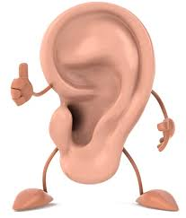

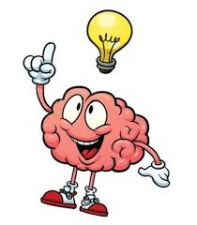



«Алгоритм дій!»

Slide 2
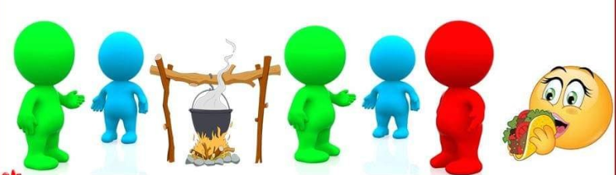
«Відгадай прислів’я!»
Де на двох вариться, там і третій поживиться.

Slide 3

За ніс водить, а правди не скаже.

Slide 4
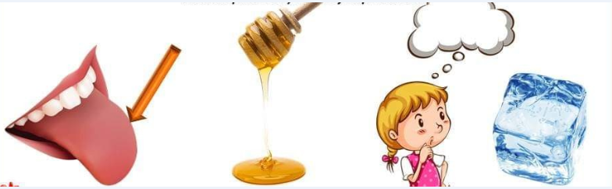
На язиці медок, а на думці льодок.

Slide 5
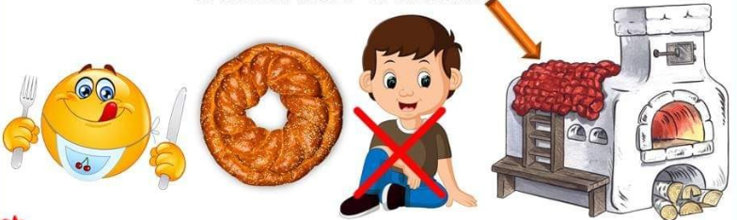
Хочеш їсти калачі – не сиди на печі!

Slide 6

Хитрого лиса не виведеш з лісу.

Slide 7
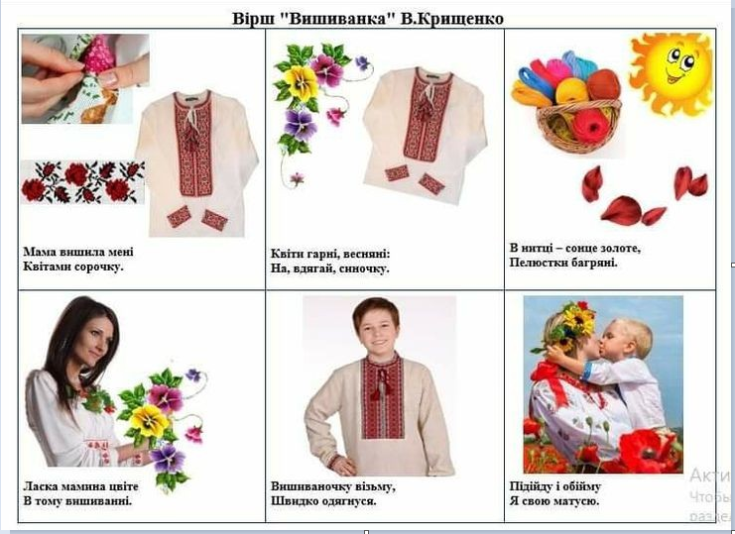

Slide 8




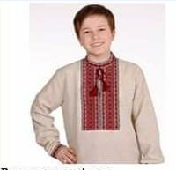


Slide 9



